Slide 1
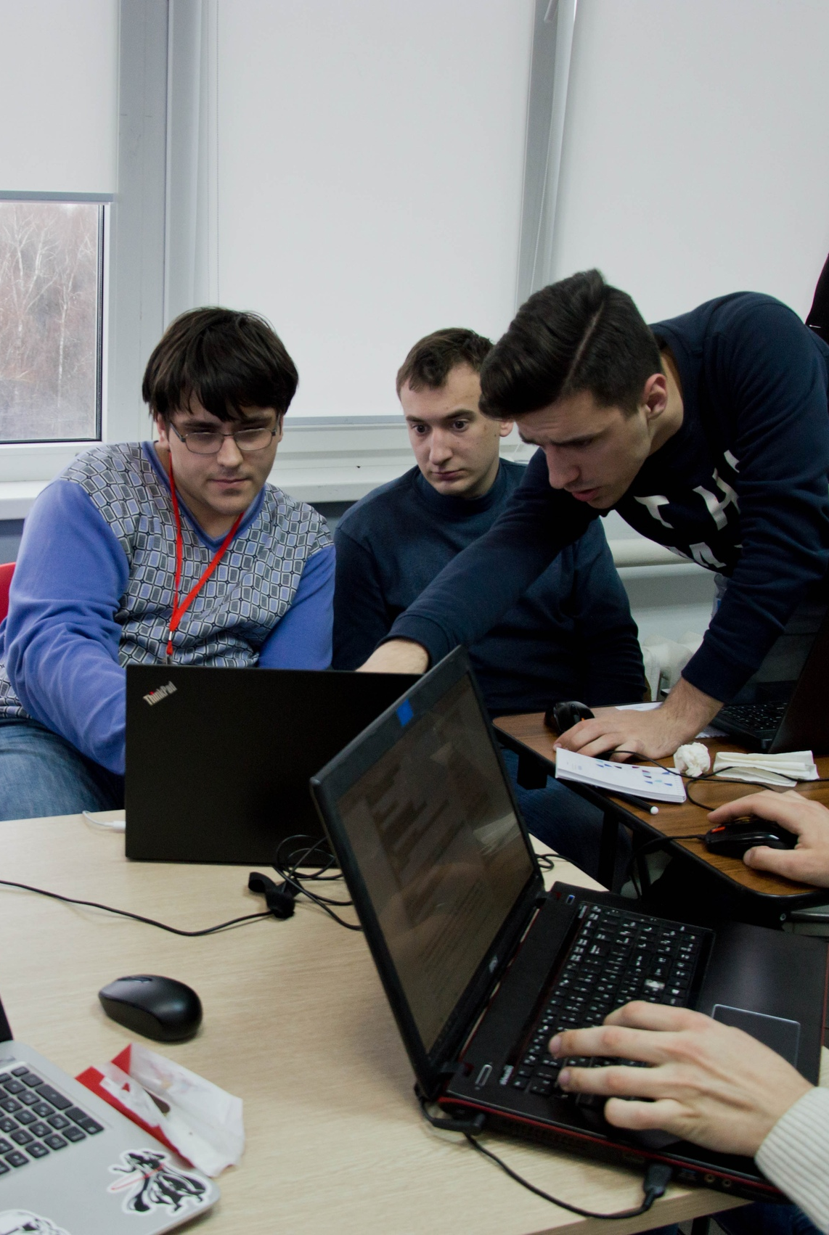


Цифровые предпрофессиональные экзамены
НИЯУ МИФИ

Slide 2
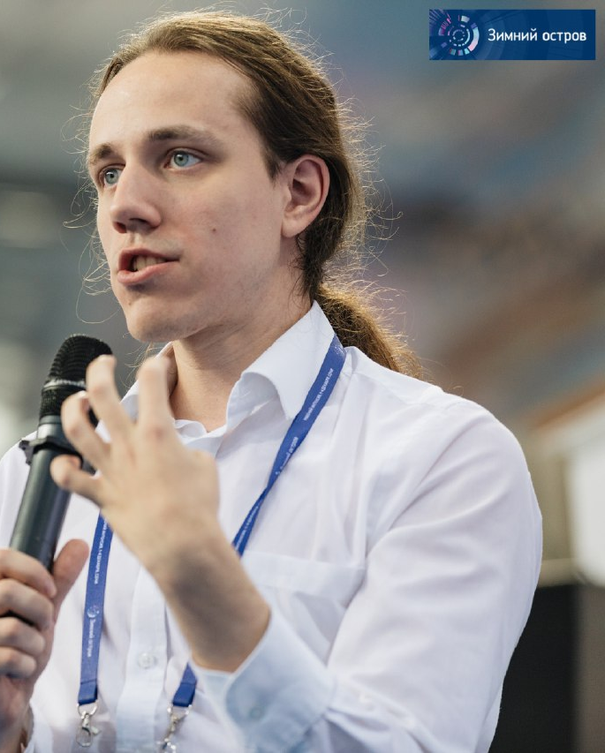

Егоров Алексей Дмитриевич
Ассистент Института интеллектуальных кибернетических систем НИЯУ МИФИ
Куратор предпрофессиональных экзаменов
ADEgorov@mephi.ru

Slide 3









Цифровые предпрофессиональные экзамены
Академические классы
Программирование
Инженерные классы
Цифровая электроника
Программирование под Arduino
Программирование нейроинтерфейсов
Технологии беспроводной связи
ИТ-классы
Программирование
Информационная безопасность
Программирование Android
Искусственный интеллект

Slide 4

Программирование
Основной компонент экзамена: написание оптимального программного кода на любом языке программирования для решения конкретной задачи, с расчётом вычислительной сложности и обоснованием оптимальности предложенного решения. Все решения задач проходят автоматическую проверку.
Проверяемые навыки:
Программирование на выбранном языке.
Динамическое программирование.
Расчёт вычислительной сложности.
Оптимизация программного кода.
Необходимые знания:
Базовые знания программиста: от основ линейного программирования до принципов использования динамической памяти.
Комбинаторика.
Способы определения вычислительной сложности.
На платформе

Slide 5


Информационная безопасность
Основной компонент экзамена: решение практических задач в области информационной безопасностью с использованием программного кода и математического аппарата.
Проверяемые навыки:
Поиск нужной скрытой информации, шифрование, расшифрованные.
Написание программного кода для обработки имеющихся данных, в том числа в СУБД.
Математический расчёт ключевой последовательности.
Необходимые знания:
Криптографические, стенографические методы.
Основы реверс-инжиниринга, способы защиты от эксплуатации уязвимостей.
Основы правовых аспектов защиты информации.
Интеграция с
Партнёрство и поддержка
Олимпиада КД НТИ
Информационная безопасность

Slide 6

Программирование под Android
Основной компонент экзамена: реализация мобильного приложения для решения заданной задачи для планшета или смартфона с операционной системой Android
Проверяемые навыки:
Написание программного кода на языке Java с использованием библиотек и программного обеспечения для программирования под Android.
Написание программного кода с использованием принципов объектно-ориентированного программирования.
Необходимые знания:
Парадигмы объективно ориентированного программирования.
Язык программирования Java.
Процессы, потоки, файлы, двумерная графика в Android.
Локальная СУБД.
Массивы, списки, рекурсия.
Фрагменты
Партнёрство и поддержка

Slide 7

Программирование Arduino
Основной компонент экзамена: сборка и программирование устройства c использованием электронных компонент и дисплеев на базе Arduino.
Проверяемые навыки:
Написание программного кода для устройств на базе Arduino.
Работа с электронными компонентами, инструментом и сборка простых электронных устройств.
Необходимые знания:
Линейное программирование на базе языка C для контроллеров Arduino.
Управление входами-выходами, ввод-вывод данных, последовательным портом (UART).
Использование прерываний, в том числе прерываний по таймеру, работа с таймером.
Способы передачи данных через интерфейсы RS-232, RS-485.
Партнёрство и поддержка

Slide 8
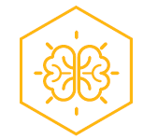


Программирование нейроинтерфейсов
Основной компонент экзамена: сборка и программирование установки для считывания бионейросигналов человека (на основе cенсоров совместимых с контроллером Arduino), цифровая обработка полученного сигнала.
Проверяемые навыки:
Навыки считывания биосигналов человека (схемы отведения для крепления электродов).
Сборка устройств на беспаячной макетной плате с использованием электронных компонентов (резисторы, светодиоды, конденсаторы), а также сенсоров и актуаторов.
Написание программ для контроллера Arduino на языке C++ (Wiring для Arduino), обработка сигнала.
Необходимые знания:
Анатомия.
Основы физиологии.
Программирование.
Принципы работы электронных компонентов.
Устройство беспаячной макетной платы.
Основы обработки сигналов.
Партнёрство и поддержка
Интеграция с
Олимпиада КД НТИ
Нейротехнологии и когнитивные науки

Slide 9
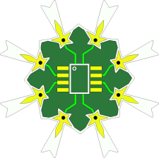
Цифровая электроника
Материалы экзамена размещены на сайте sotvorimvmeste.ru.
Основные компоненты экзамена: Сборка схемы счётного устройства с использованием цифровых микросхем и семисегментных индикаторов. Проектирование схем тактового генератора на логических микросхемах. Работа выполняется на макетных платах без пайки проводным монтажом.
Проверяемые навыки:
Владение беспаяной макетной платой, кусачками и другим необходимым инструментом.
Сборка устройств на беспаячной макетной плате с использованием электронных компонент (резисторы, светодиоды, конденсаторы) и логических микросхем.
Проектирование схемы устройства на основании задания.
Необходимые знания:
Двоичная логика.
Принипы работы электронных компонент.
Устройство беспаячной макетной платы.
Материалы экзамена подготовлены командой проекта “Сотвори звезду”, материалы для подготовки размещены на сайте sotvorimvmeste.ru.
Автор материалов – Зуйков Василий Васильевич.
Партнёрство и поддержка

Slide 10



Беспроводные технологии связи
На экзамене работа выполняется на стенде-тренажере по «Беспроводным технологиям связи», представляющем собой оптический кодировщик сигнала. После получения индивидуальной последовательности сигналов, закодированных кодом Хемминга, вам предстоит расшифровать полученное сообщение, обнаружить ошибку и исправить
Проверяемые навыки:
Способность работать с аналоговым сигналом, смоделированным как бинарный код
Способность работать с кодами с исправлением ошибок.
Необходимые знания:
Знание двоичной системы счисления
Знание кодов с исправлением ошибок, в частности кодов Хемминга
Навыки анализа рядов данных
Интеграция с
Партнёрство и поддержка
Олимпиада КД НТИ
Беспроводные технологии связи

Slide 11


Искусственный интеллект
В рамках экзамена проверяет умение работать с данными, а также навык доработки и создания простых моделей для прогнозирования результатов наблюдения. В рамках экзамена обучающимся даётся тестовая и тренировочная выборки данных. Задача – получить значение целевой переменной на тестовой выборке, обучив модель на тренировочной. Для обучения моделей можно использовать любые современные алгоритмы: от простых регрессионных моделей до свёрточных нейронных сетей с более чем 500 миллионов параметров (штука, эта сеть не обучится за время экзамена)
Предлагаемый язык реализации программного кода – Python. В рамках экзамена можно использовать различные модули, которые встроены в Python (numpy, pandas, matplotlib, sklearn).
Проверяемые навыки и знания:
Ключевые алгоритмы и структуры данных.
Классические алгоритмы машинного обучения: как строятся, работают, для чего используются.
Основы математической статистики, теории вероятности, линейной алгебры, математического анализа.
Программирование на Python, в том числе стек работы с данными (numpy, pandas, scipy, matplotlib) и ml-стек.
Интеграция с
Олимпиада КД НТИ
Искусственный интеллект
Партнёрство и поддержка

Slide 12
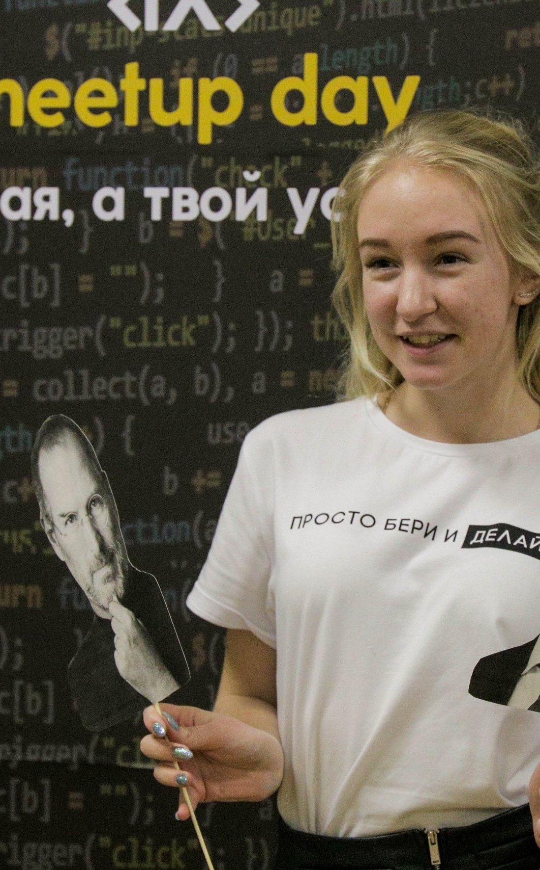

В заключении…
Егоров Алексей Дмитриевич
ADEgorov@mephi.ru
89152949176

